Slide 1

Trabalho 02 AVALIAÇÃO DE DESEMPENHO DE SISTEMAS COMPUTACIONAIS
Nome: Daniel Oliveira dos Santos
Matrícula: 564307
Nível: Mestrado
Área: Ciência da Computação

Slide 2
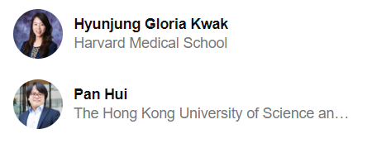
Título o Nome dos autores o Evento/periódico em que foi publicado o Ano de publicação
GLORIA HYUN-JUNG KWAK, Department of Computer Science and Engineering, e Hong Kong
University of Science and Technology
PAN HUI, Department of Computer Science and Engineering, e Hong Kong University of Science and
Technology and Department of Computer Science, University of Helsinki
Artigo publicado Setembro de 2019

Slide 3

Problema tratado no artigo e objetivo do artigo
aplicando aprendizagem profunda em informática em saúde com foco nos últimos cinco anos nas áreas de imagens médicas,
registros eletrônicos de saúde, genômica, detecção e comunicação on-line em saúde, bem como desafios e direções promissoras
para pesquisa futura. Destacamos pesquisas em andamento sobre abordagens populares e identificamos vários desafios na
construção de modelos de aprendizagem profunda.

Slide 4
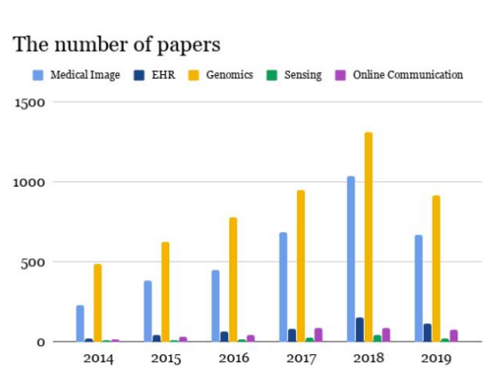
Objetivo da avaliação de desempenho
primeiras aplicações de aprendizagem profunda em conjuntos de dados médicos foram imagens médicas, incluindo ressonância magnética (MRI), tomografia computadorizada (TC), tomografia por emissão de pósitrons (PET), raios X, microscopia, ultrassom (EUA), mamografia (MG). ), Imagens Histológicas de Hematoxilina e Eosina (H&E), Imagens Ópticas e etc.

Slide 5
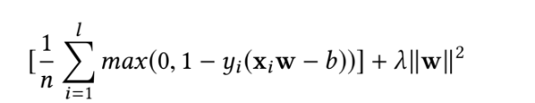
Objetivo da avaliação de desempenho
e. Começamos apresentando alguns modelos comuns de aprendizagem não profunda usados em muitos estudos para comparar ou combinar com a aprendizagem profunda.
1 Máquina de Vetores de Suporte
O SVM visa definir um hiperplano ideal que possa distinguir grupos uns dos outros. Numa fase de treinamento, quando os próprios dados são linearmente separáveis.
2 Decomposição Matriz/Tensor
Um tensor é um array multidimensional. Mais formalmente, um tensor de n-vias ou de ordem n é um elemento do produto tensorial de n espaços vetoriais, cada um dos quais tem seu próprio sistema de coordenadas.

Slide 6
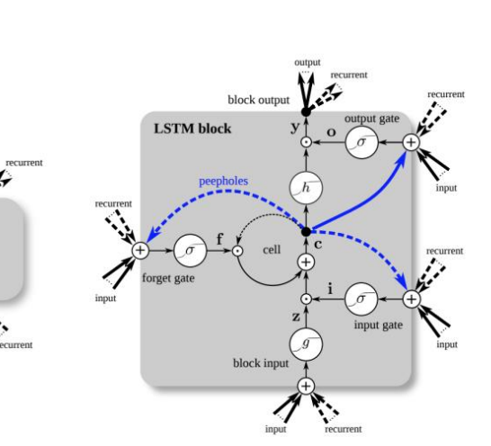
Objetivo da avaliação de desempenho
Redes Neurais Convolucionais
A rede neural convolucional (CNN) é um algoritmo inspirado no processamento biológico do córtex visual animal Ao contrário da rede neural totalmente conectada original, o algoritmo eventualmente implementa como o córtex visual animal funciona, com camadas convolucionais que compartilharam conjuntos de pesos bidimensionais para o caso CNN 2D que reconhecem a informação espacial e agrupam camadas para filtrar conhecimentos comparativamente mais importante.
Redes Neurais Recorrentes
A rede neural recorrente (RNN) é uma classe de RNA especializada para fluxos de dados, como dados de séries temporais e linguagem natural.

Slide 7
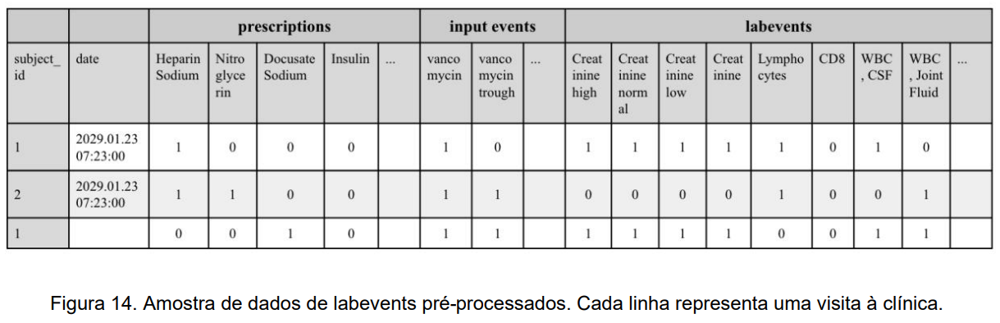
Sistema em teste e componente em estudo
Foram utilizados aprendizagem profunda para prever doenças, mortalidade e internações a partir de prontuários de pacientes , vários estudos mostraram que uma das principais contribuições foi a caracterização de características.
Para resolver o problema dos valores faltantes, foram realizados três tipos de estudos: (i) imputação de
valores faltantes, (ii) utilização da porcentagem de valores faltantes como entrada, e (iii) utilização de algoritmos
baseados em agrupamento/similaridade.

Slide 8
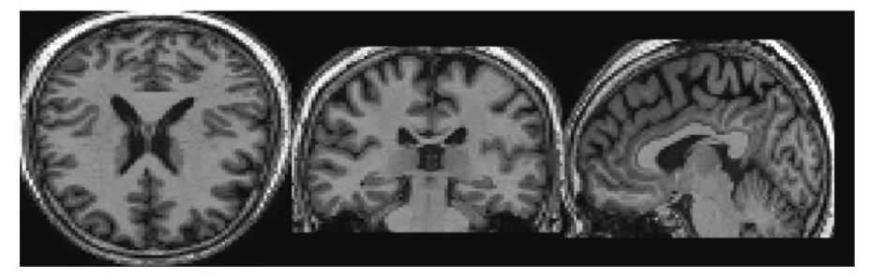
Técnica de avaliação utilizada
Aferição dados reais
O aprendizado profundo também foi implementado com extrema rapidez em todos os outros aspectos da análise de imagens médicas, como segmentação de imagens com base em pixels, bordas e regiões, estudos de desequilíbrio de classe, registro de imagens.
(por exemplo, registro de imagens de tomografia computadorizada/ressonância magnética do cérebro ou Parte do corpo inteiro). /CT para localização de tumor), geração de imagens, reconstrução de imagens

Slide 9
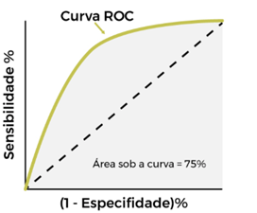
Métricas
Com base na ideia de que eventos relacionados ocorreriam em uma curta diferença de tempo, os autores usaram skip-gram para vetores de conceitos médicos e usaram o vetor paciente adicionando os vetores médicos ocorridos para usar na classe de insuficiência cardíaca.
Recompensa Cumulativa: A recompensa cumulativa é a soma das recompensas recebidas pelo agente ao longo de um episódio ou em várias iterações de treinamento. É uma medida direta do desempenho do agente na tarefa.
Curva ROC e AUC-ROC: Podemos traçar a curva ROC e calcular a área sob a curva para avaliar o desempenho do modelo em diferentes limiares de classificação.
Usando esta representação proposta, a área sob a curva ROC (AUC) aumentou 23% de
melhoria, em comparação com a representação vetorial de codificação one-hot.

Slide 10
Carga de trabalho
Algoritmos de fenotipagem foram implementados para identificar pacientes com fenótipos específicos de doenças com EHRs, e os métodos de seleção de características baseados não supervisionados foram amplamente sugeridos. No entanto , devido à falta de dados rotulados, alguns investigadores sugeriram uma seleção de recursos não supervisionada totalmente automatizada e robusta a partir de fontes de conhecimento medico.

Slide 11
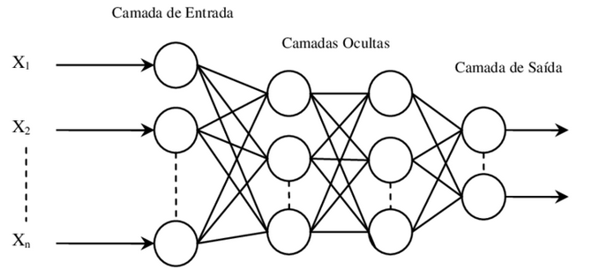
Parâmetros
Perceptron multicamadas
perceptron multicamadas (MLP) é uma rede neural feedforward composta por múltiplas camadas de neurônios, onde cada neurônio em uma camada está conectado a todos os neurônios na camada seguinte. Essas conexões são ponderadas e cada neurônio realiza uma combinação linear das entradas ponderadas, seguida de uma função de ativação não linear. O MLP é capaz de aprender relações complexas nos dados de entrada e mapeá-los para as saídas desejadas.

Slide 12
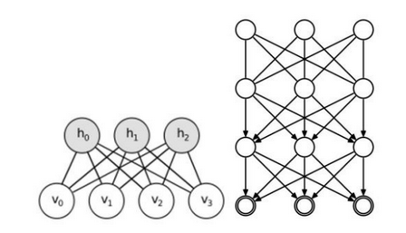
fatores
O mecanismo de atenção mapeia uma consulta e um conjunto de pares de valores-chave para produzir uma saída. A saída é calculada como uma soma ponderada dos valores, onde o peso atribuído a cada valor é determinado pela compatibilidade entre a consulta e a chave correspondente. Existem várias formas de calcular essa compatibilidade, incluindo o uso de funções de similaridade, como o produto escalar.

Slide 13
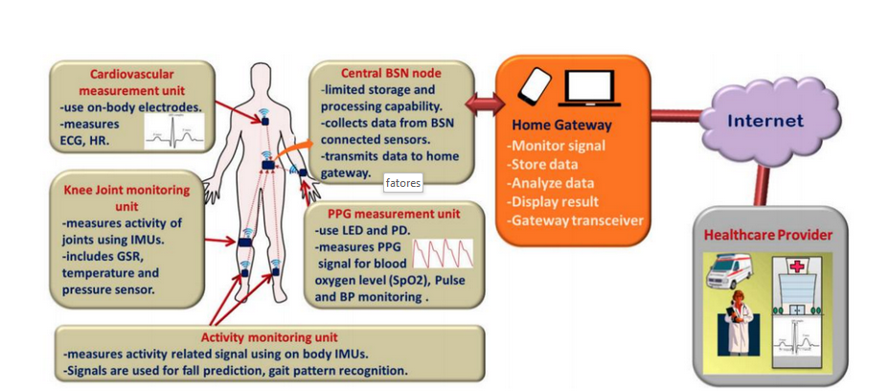
Dados
Sensoriamento e Saúde da Comunicação Online
Durante décadas, vários tipos de sensores foram usados para registro de sinais, detecção de sinais anormais
e previsões mais recentes. Com o desenvolvimento de dispositivos vestíveis viáveis, eficazes e precisos,
aplicativos de saúde eletrônica (eHealth) e saúde móvel (mHealth) e conceitos de telemonitoramento também
foram recentemente incorporados ao atendimento ao paciente

Slide 14
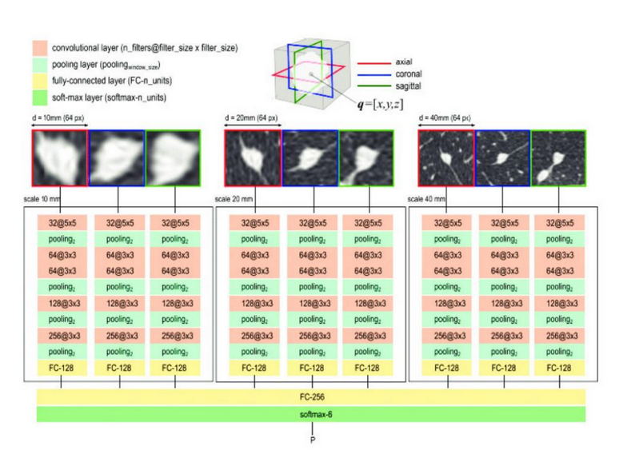
detalhes sobre a avaliação
O aprendizado profundo nos dá a exploração de uma nova era nos últimos anos em aprendizado de máquina e reconhecimento de padrões. E revisamos como o aprendizado profundo pode ser implementado para diferentes tipos de dados clínicos e informática em saúde. Apesar das vantagens notáveis, existem alguns desafios.
Arquitetura CNN multiangular e multiescala para classificação de nódulos pulmonares

Slide 15

Como os resultados foram apresentados
Para lidar com a falta de informação, dados esparsos e heterogêneos e imagens de radiação de baixa dose, foram propostas a aprendizagem não supervisionada para alta dimensionalidade e dispersão e a aprendizagem multitarefa para multimodalidade. Principalmente, no caso da multimodalidade, foram estudos que combinaram vários tipos de dados clínicos, como medicamentos e prescrições em eventos laboratoriais de EHR, tomografia computadorizada e ressonância magnética de imagens médicas.

